Slide 1

Как ставить цели
и поддерживать себя на пути к ним
Занятие “Как ставить цели и добиваться успеха”

Slide 2
Карта постановки цели
Ставьте свою личную цель | Как она соотносится с вашей мечтой? Сверьте её со своими ценностями. Сформулируйте от первого лица
Обозначьте первый этап | Найдите и сформулируйте самую близкую цель, достижение которой будет первым шагом к большой цели
Опишите точку старта | Оцените реальное положение дел относительно своей цели
Назначьте дату старта | Обозначьте конкретную дату
Проведите ревизию своих ресурсов | Ресурсы могут быть внешние и внутренние. Внутренние ресурсы – это ваши личные качества, умения, знания, навыки, а внешние – это помощь других людей, материальные ресурсы и т. д.
Подстелите соломку | Подумай о возможных трудностях, а также о том, как ты будешь их преодолевать

Slide 3
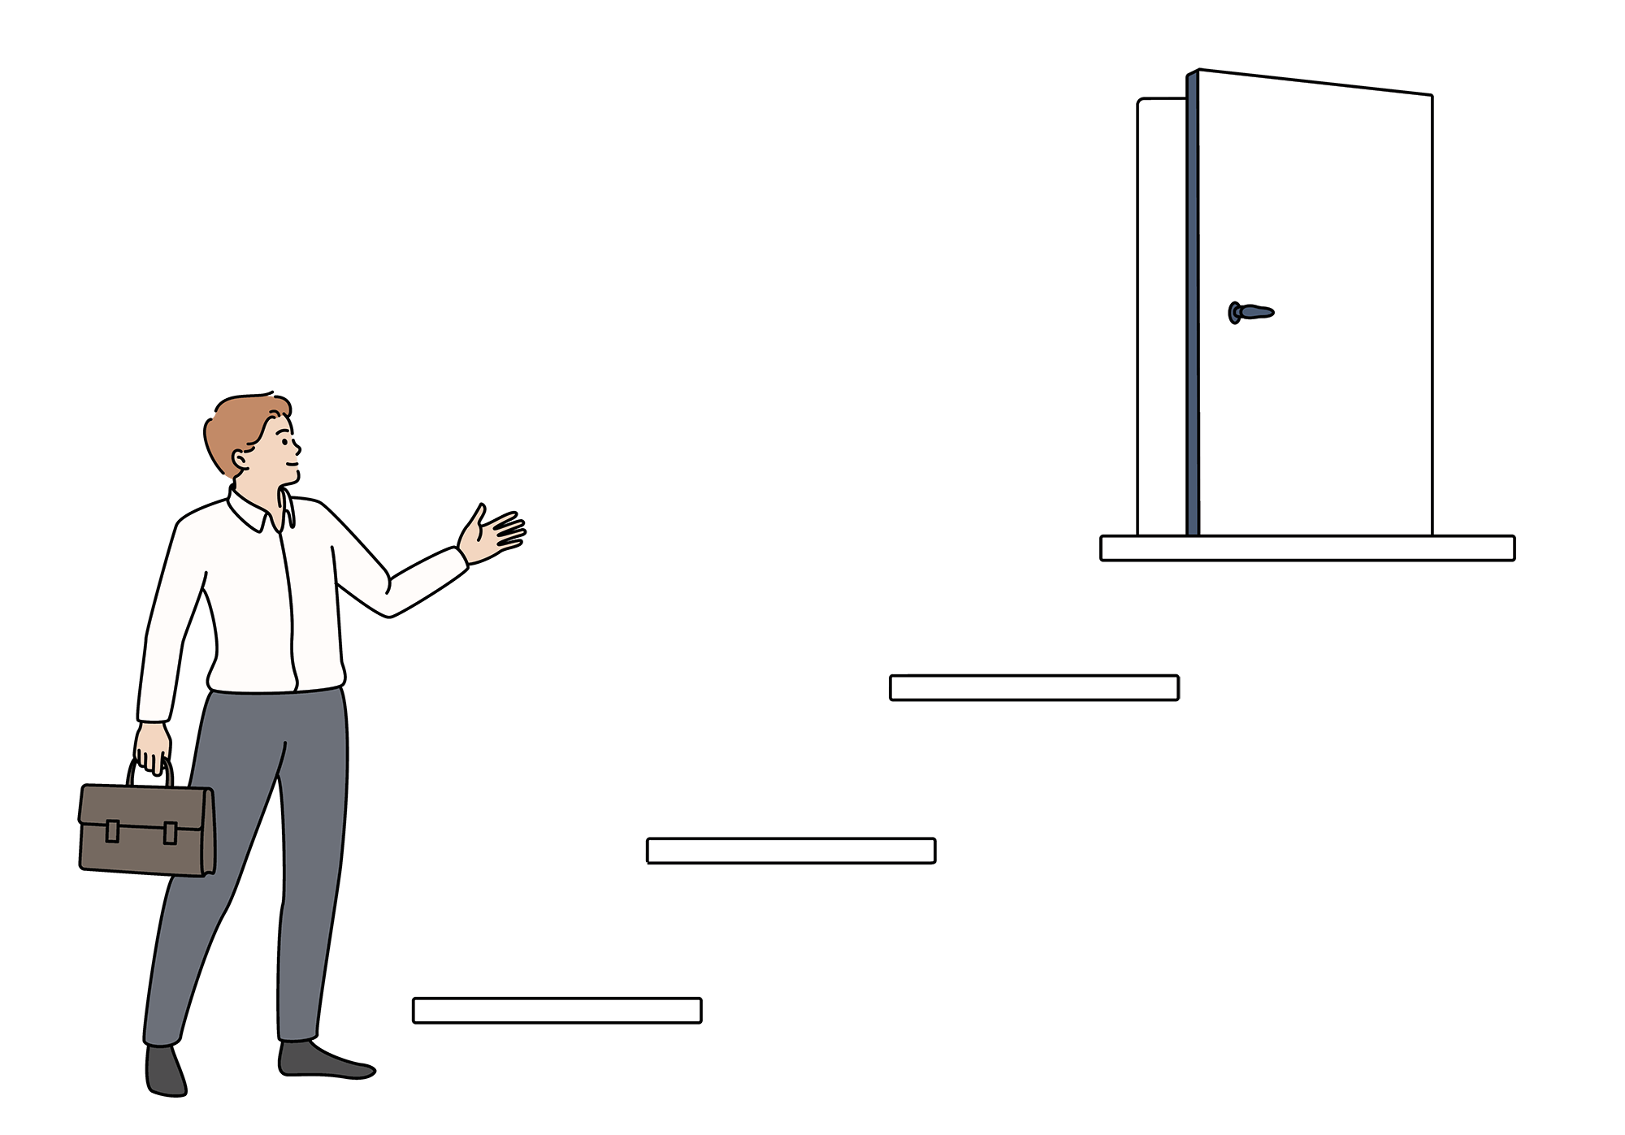
Составьте свою карту!
Ставьте свою личную цель | Я хочу стать ... / научиться … / реализовать … / получить … и т. п.
Обозначьте первый этап | Для этого я должен… / мне необходимо … / я могу...
Опишите точку старта | На сегодняшний день я умею…, знаю…, могу…
Назначьте дату старта | Я начну (дата) …
Проведите ревизию своих ресурсов | Я обладаю такими-то качествами, которые мне помогут в достижении цели
Подстелите соломку | Мне может помешать… Тогда я сделаю…

Slide 4

Метод помидора
Запланируйте задачу
Поставьте таймер на 25 минут
Работайте, не прерываясь и не отвлекаясь, до звонка
После первого раунда сделайте перерыв в 3–5 минут
После каждого четвёртого раунда отдохните 15–30 минут
ПОМИДОР СЕГОДНЯ ЕЛ — ПЕРЕДЕЛАЛ КУЧУ ДЕЛ!

Slide 5

Вперёд к своим целям!

